Slide 1
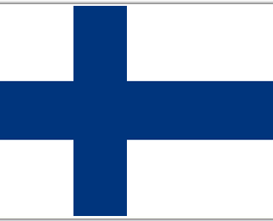
ΦΙΝΛΑΝΔΙΑ

Slide 2
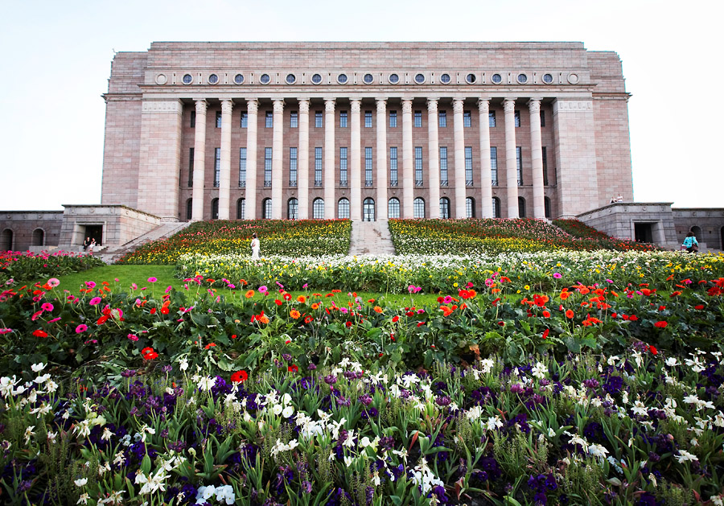
ΓΕΝΙΚΕΣ ΠΛΗΡΟΦΟΡΙΕΣ
• Είναι χώρα της Βόρειας Ευρώπης.
• Βρίσκεται ανάμεσα στην Νορβηγία, Σουηδία αλλά και Ρωσία.
• Βρέχεται από την Βαλτική Θάλασσα.
• Έχει έκταση 338.145 τετρ. Χιλιόμετρα και 5.528.442 κατοίκους.
• Πρωτεύουσα του κράτους είναι το Ελσίνκι.
• Πολίτευμα: Προεδρευόμενη Κοινοβουλευτική Δημοκρατία.
• Νόμισμα: Ευρώ ( € )
• Γλώσσες: Φινλανδικά και Σουηδικά.

Slide 3
ΧΑΡΤΗΣ ΦΙΝΛΑΝΔΙΑΣ
Η Φινλανδία εκτείνεται σε βόρειο γεωγραφικό πλάτος 60°-70° και σχεδόν το 30% του εδάφους της χώρας βρίσκεται στην αρκτική ζώνη. Συνορεύει βόρεια με τη Νορβηγία, ανατολικά με τη Ρωσία και δυτικά με τη Σουηδία. Επίσης βρέχεται δυτικά από το Βοθνιακό κόλπο και νότια από τον Κόλπο της Φινλανδίας (Βαλτική Θάλασσα ).
Το πιο χαρακτηριστικό μορφολογικό στοιχείο της χώρας είναι οι πολυάριθμες λίμνες, που καταμετρώνται σε δεκάδες χιλιάδες και καλύπτουν το 10% του εδάφους, στο νότιο κυρίως τμήμα της Φινλανδίας. Οι ακτές της Φινλανδίας παρουσιάζουν βαθιά κόλπωση και στολίζονται από ένα πλήθος μικρών και μεγάλων νησιών, μεγαλύτερα από τα οποία είναι τα νησιά Ώλαντ. Ορεινή περιοχή της Φινλανδίας είναι το βορειοδυτικό τμήμα της, το οποίο βρίσκεται στα σύνορα με τη Νορβηγία. Στον ορεινό αυτόν όγκο ανήκει και το ψηλότερο βουνό της χώρας, το όρος Χαλτιατουντούρι (1.324 μ.), το οποίο αποτελεί τμήμα των Σκανδιναβικών Άλπεων.

Slide 4
ΚΛΙΜΑ
Το κλίμα της Φινλανδίας είναι ψυχρό. Οι χειμώνες διαρκούν πολύ και είναι ψυχροί, περισσότερο στο βόρειο τμήμα, στη Λαπωνία, όπου το μεγαλύτερο μέρος του χρόνου σημειώνονται χιονοπτώσεις. Στο νότιο τμήμα η επίδραση της θάλασσας κάνει το κλίμα πιο ήπιο. Οι μέσες θερμοκρασίες του χειμώνα είναι -15° έως -4 °C στη Λαπωνία και -7° έως -4 °C στα νότια. Τα καλοκαίρια είναι δροσερά με θερμοκρασίες που κυμαίνονται μεταξύ 15° και 17 °C.

Slide 5
Κλιματικά δεδομένα Φινλανδία​ς
Μήνας​ | Ιαν​ | Φεβ​ | Μαρ​ | Απρ​ | Μαι​ | Ιουν​ | Ιουλ​ | Αυγ​ | Σεπ​ | Οκτ​ | Νοε​ | Δεκ​ | Έτος​
Υψηλότερη Μέγιστη °C (°F)​ | 10.9​ | 11.8​ | 17.5​ | 25.5​ | 31.0​ | 33.8​ | 37.2​ | 33.8​ | 28.8​ | 19.4​ | 14.3​ | 11.3​ | 37,2​
Χαμηλότερη Ελάχιστη °C (°F)​ | −51.5​ | −49​ | −44.3​ | −36​ | −24.6​ | −7​ | −5​ | −10.8​ | −18.7​ | −31.8​ | −42​ | −47​ | −51,5​

Slide 6
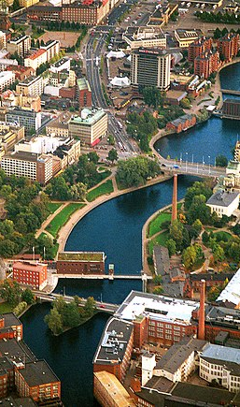
OIKONOMIA KAI BIOMHXANIA
Η οικονομία της Φινλανδίας στηρίζεται στην εκμετάλλευση του δασικού πλούτου. Η γεωργία είναι περιορισμένη· η καλλιεργούμενη έκταση καλύπτει μικρό μονάχα τμήμα της συνολικής επιφάνειας της χώρας και βρίσκεται κυρίως στις νότιες περιοχές. Από το υπέδαφος της Φινλανδίας εξάγονται εκατοντάδες μέταλλα και πετρώματα, τα οποία συνεισφέρουν οικονομικά και στο κράτος.
Η σπουδαιότερη βιομηχανική δραστηριότητα της χώρας σχετίζεται με την εκμετάλλευση των δασών. Παράγονται τεράστιες ποσότητες κόντρα πλακέ (πρώτη παραγωγός στον κόσμο), χαρτομάζας, ξυλοπολτού και κυτταρίνης. Υπάρχουν πυρηνικά αλλά και πολλά υδροηλεκτρικά εργοστάσια.

Slide 7
ΈΝΑ ΜΕΡΟΣ ΠΟΥ ΠΡΕΠΕΙ ΟΠΩΣΔΗΠΟΤΕ ΝΑ ΕΠΙΣΚΕΦΘΕΙΣ!
SANTA CLAUS VILLAGE - ΤΟ ΧΩΡΙΟ ΤΟΥ ΑΗ ΒΑΣΙΛΗ (ΡΟΒΑΝΙΕΜΙ)
Το Χωριό του Αγίου Βασίλη είναι ένα θεματικό πάρκο που βρίσκεται περίπου 8 χλμ. από το Ροβανιέμι, στην Φινλανδία. Ανάμεσα στα αξιοθέατα του πάρκου είναι το γραφείο του Άγιου Βασίλη και το ταχυδρομείο, όπου κάθε χρόνο καταφθάνουν γράμματα από παιδιά από όλο τον κόσμο.
Στο πάρκο υπάρχουν πολλά αξιοθέατα, όλα σχετικά με τον Αϊ-Βασίλη και την περιοχή της Λαπωνίας, και στο πάτωμα είναι συμβολικά χαραγμένο το ακριβές σημείο στο οποίο, σύμφωνα με τις συντεταγμένες του γεωγραφικού πλάτους, βρίσκεται ο αρκτικός κύκλος.

Slide 8
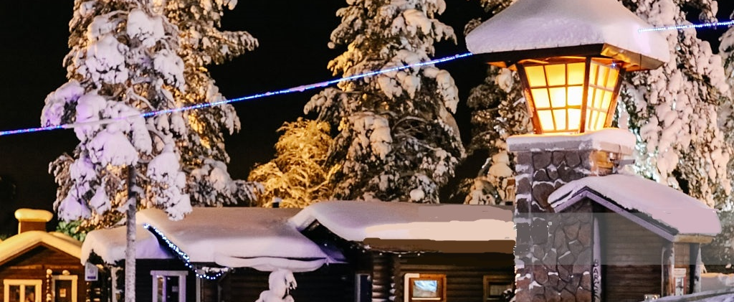
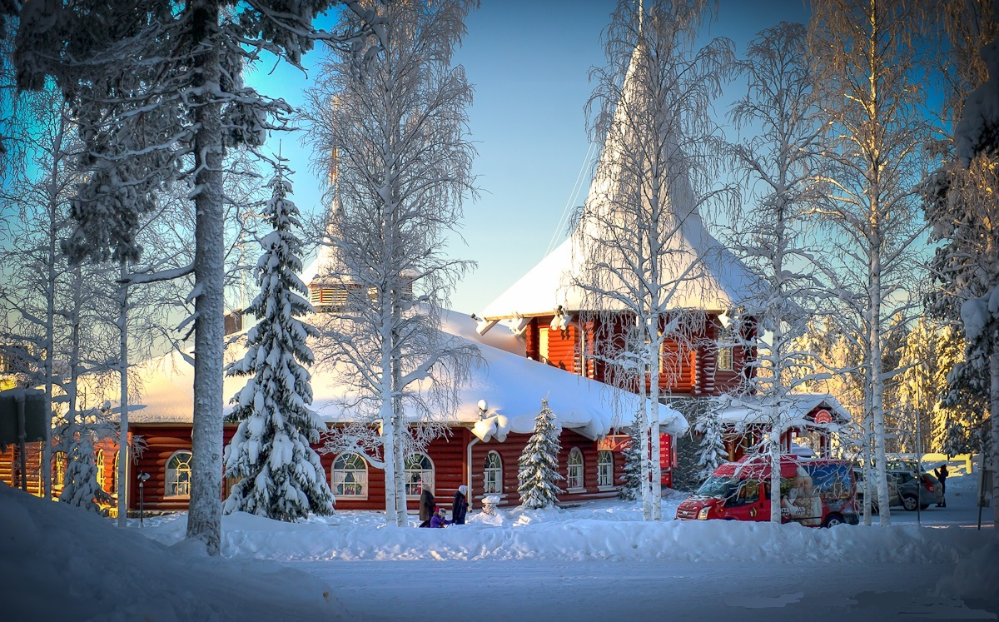
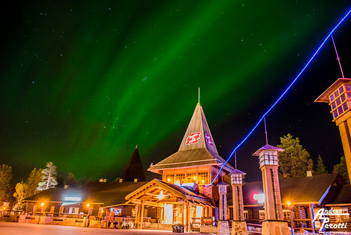
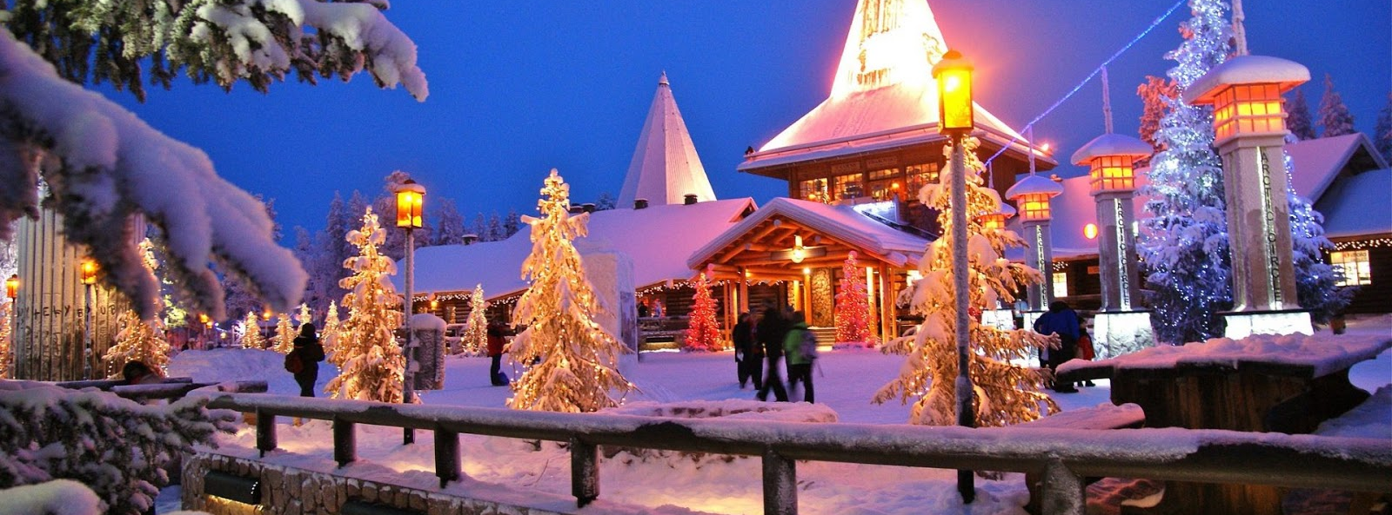

Slide 9
ΒΟΡΕΙΟ ΣΕΛΑΣ
Το Σέλας είναι ένα εντυπωσιακό φωτεινό ουράνιο φαινόμενο που παρατηρείται στα ανώτερα στρώματα της ατμόσφαιρας και είναι ορατό κυρίως στους πόλους, για αυτό και ονομάζεται επίσης Πολικό Σέλας. Όταν το φαινόμενο συμβαίνει στο Βόρειο πόλο αποκαλείται Βόρειο σέλας, ενώ αντίστοιχα όταν παρατηρείται στο Νότιο πόλο αποκαλείται Νότιο σέλας.
Γενεσιουργός αιτία καθίσταται ο βομβαρδισμός των υψηλών ατμοσφαιρικών στρωμάτων από ηλεκτρόνια που προέρχονται από τη συνεχή ροή φορτισμένων σωματίων από τον Ήλιο, που ονομάζεται ηλιακός άνεμος.
Ηλεκτρόνια υψηλής ενέργειας και μικρής γωνίας κλίσης ως προς τις μαγνητικές γραμμές φτάνουν μέχρι την ανώτερη ατμόσφαιρα, όπου διεγείρουν άτομα οξυγόνου και αζώτου. Το χρώμα του φωτός εξαρτάται από το είδος του ατόμου που διεγείρεται και από την ενεργειακή διαφορά των στοιβάδων διέγερσης και ηρεμίας των ηλεκτρονίων του ατόμου.

Slide 10
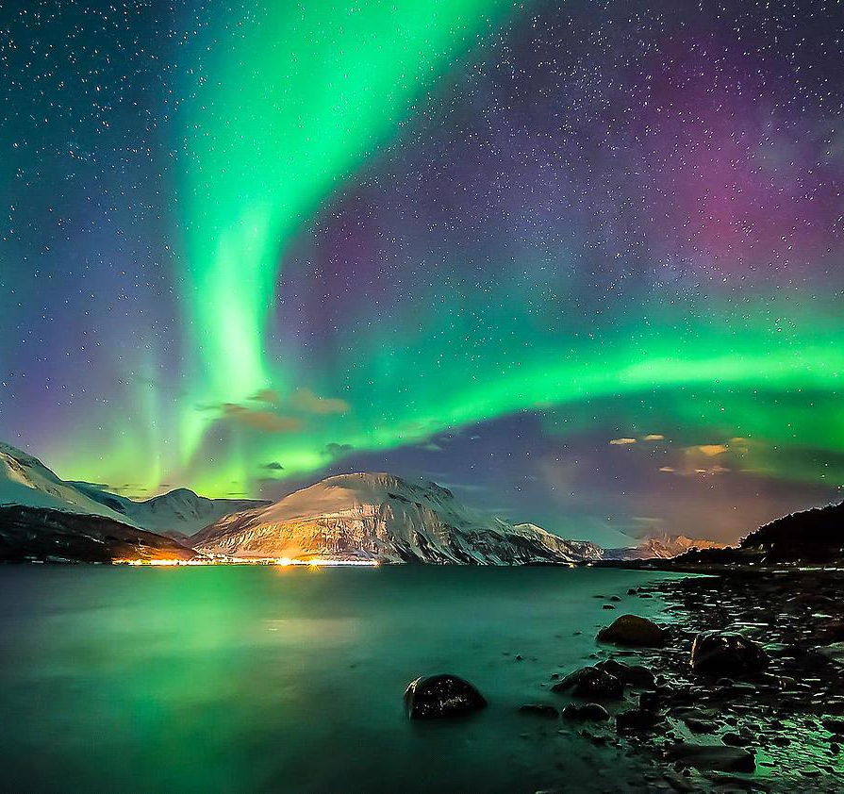
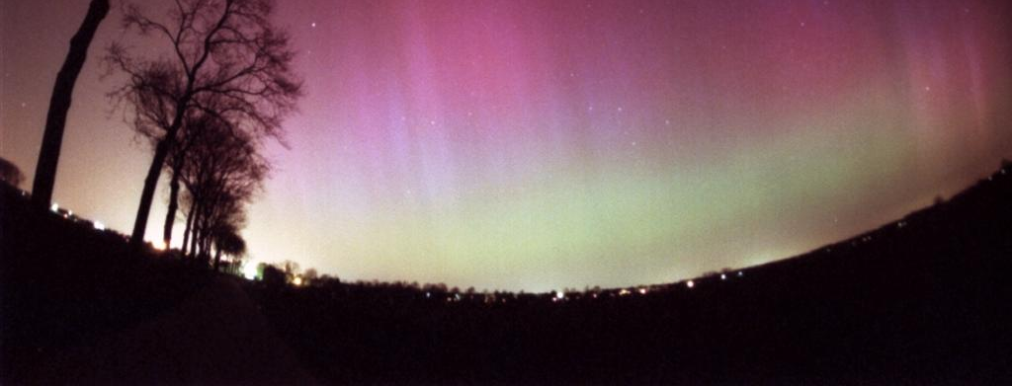
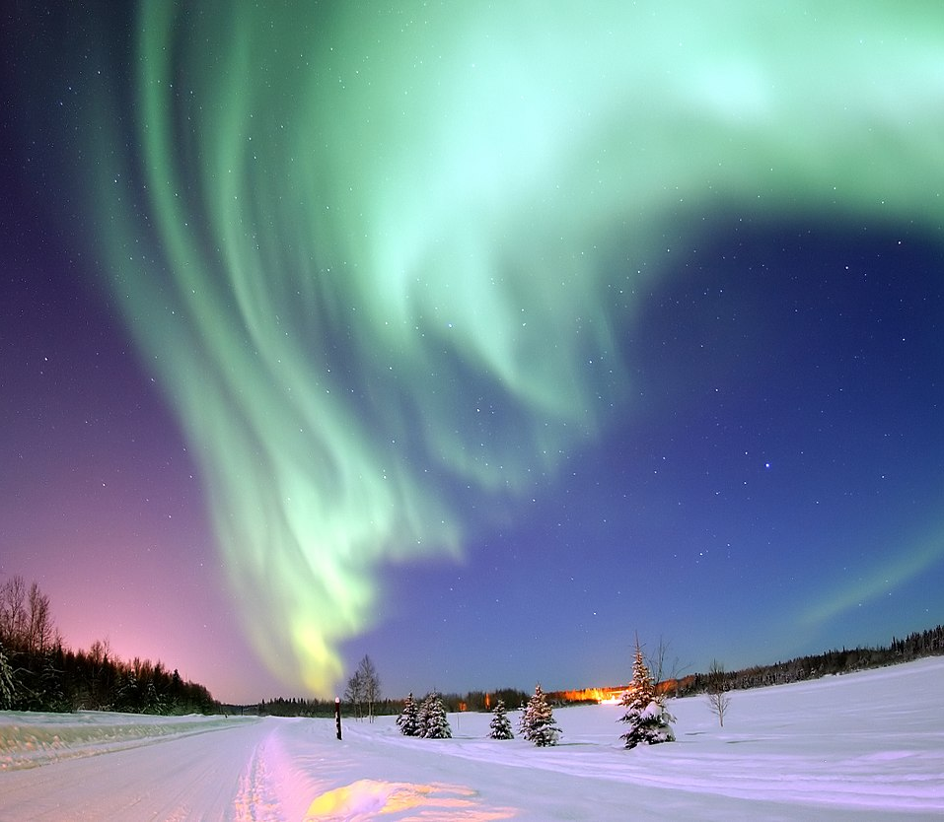
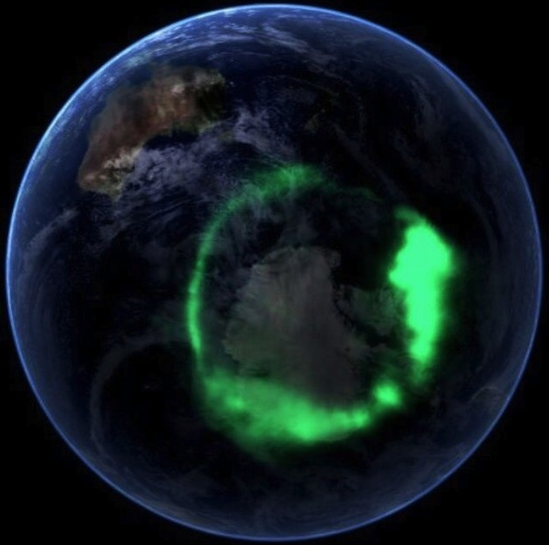
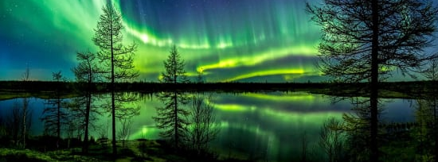

Slide 11
ΚΑΘΕΔΡΙΚΟΣ ΝΑΟΣ ΟΥΣΤΕΝΤΣΙ (Uspenski Cathedral)

Slide 12
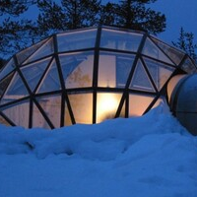
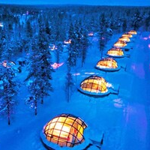
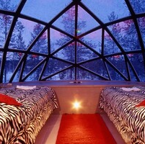
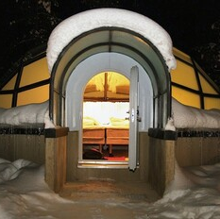
ΙΓΚΛΟΥ ΣΤΗΝ ΦΙΝΛΑΝΔΙΑ(ειδικά σπίτια, φτιαγμένα από πάγο)
Τα γνωστά σε όλους μας ιγκλού (igloo) βρίσκονται και στην Φινλανδία. Σίγουρα εάν την επισκεφθείς, δεν θα παραλείψεις να περάσεις, έστω μία βραδιά σου, σε ένα ιγκλού, κάτω από το Βόρειο Σέλας!

Slide 13
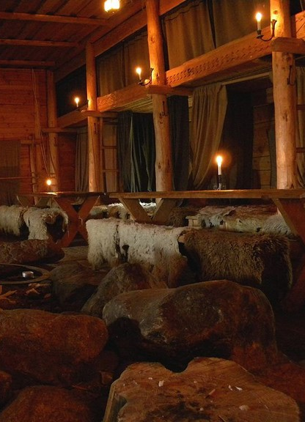
ΝΗΣΟΣ ΣΑΛΤΒΙΚ (νησί των Βίκινγκς)
Εάν επισκεφθείτε την Φινλανδία μπορείτε επίσης να ρίξετε μια ματιά γύρω από το νησί του Saltvik για να δείτε πού προσγειώθηκαν οι Βίκινγκς στη Φινλανδία πριν από 1000 χρόνια, και να δοκιμάσετε να εντοπίσετε μερικούς από τους αρχαιολογικούς χώρους που έχουν ανακαλυφθεί εκεί. Αρχαιολόγοι ανέφεραν, ότι έχουν ανακαλύψει πολλά ασημένια και χάλκινα αντικείμενα της Εποχής του Σιδήρου και μερικά όπλα στο νησί, και πιστεύουν πως είναι τα θεμέλια μιας αίθουσας Βίκινγκ.

Slide 14
Φινλανδική Κουζίνα
Συνοψίζοντας, υπάρχουν πάρα πολλά μέρη να επισκεφθείς στην Φινλανδία με κυρίαρχο μέρος, φυσικά, το Ροβανιέμι. Παρ'όλα αυτά μήπως πρέπει να δούμε και τις γεύσεις που θα δοκιμάσουμε όταν την επισκεφθούμε; Είναι τελικά «παρεξηγημένη» η Φινλανδική κουζίνα;
Το 2005 οι Ζακ Σιράκ και Σίλβιο Μπερλουσκόνι περιέγραψαν τη φινλανδική κουζίνα ως τη χειρότερη της Ευρωπαϊκής Ένωσης! Ωστόσο τα γούστα των ανθρώπων διαφέρουν στις γεύσεις.
Η φινλανδική κουζίνα έχει επιρροές από Σουηδία, Ρωσία και Ουγγαρία. Κρέας, ψάρια, πατάτες και φρούτα αποτελούν τις βασικές πρώτες ύλες για τις πιο παραδοσιακές συνταγές της και χωρίζονται γευστικά σε δύο εποχές: τον χειμώνα όλοι τρώνε πιο βαριά και λιπαρά φαγητά, μια και χρειάζονται περισσότερες θερμίδες για να αντεπεξέλθουν στο κρύο και το καλοκαίρι που ανθίζουν τα δάση και τα λιβάδια της χώρας καταναλώνουν περισσότερα φρέσκα φρούτα και λαχανικά.

Slide 15
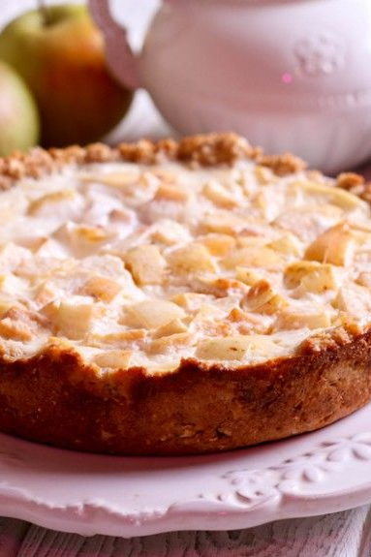
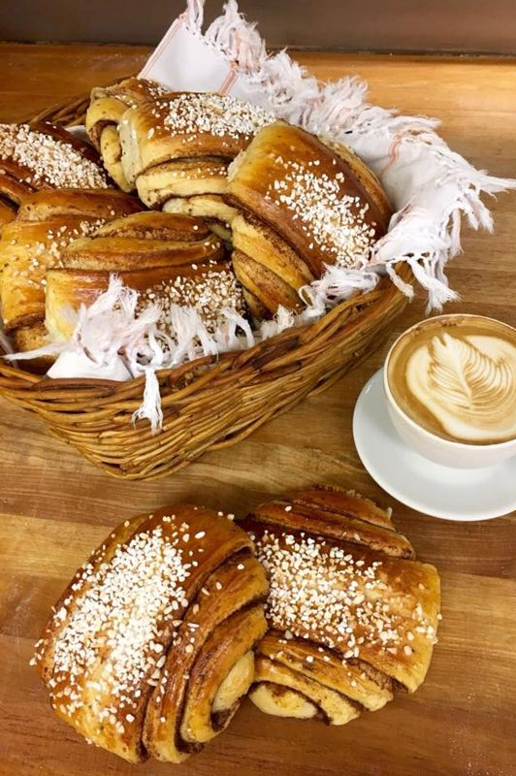
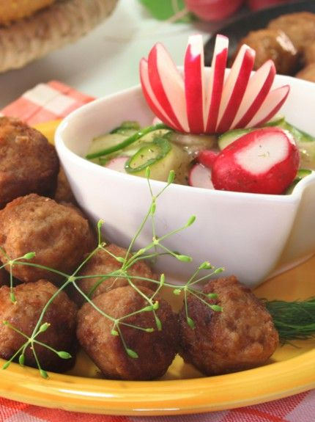
Διάφορα φαγητά της Φινλανδίας

Slide 16
ΠΗΓΕΣ
Φινλανδία - Βικιπαίδεια (wikipedia.org)
https://happytraveller.gr/paradosiaka-piata-finlandia
https://www.tripadvisor.com.gr/Attractions-g189896-Activities-Finland.html
https://www.olivemagazine.gr/γαστρονομικά/ταξιδεύοντας
https://www.newsbeast.gr/travel/arthro/2026791/...

Slide 17
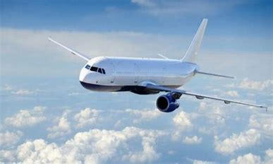
Το εικονικό ταξίδι τελείωσε! Μας μένει μόνο να το πραγματοποιήσουμε και στην πράξη κάνοντας όλοι τα όνειρα μας πραγματικότητα! Καλά ταξίδια, λοιπόν, στους ξεχωριστούς προορισμούς του πλανήτη μας...
Πέγκυ Μάγουλα
Β3'
2020-2021

